Slide 5
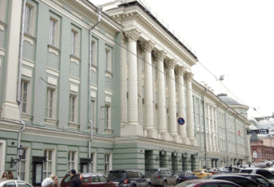
Дом Союзов. Здесь прямо у входа их встречают мужчина и женщина – оба в военной форме. Она Майор, с орденом Красной Звезды, директор детского издательства Людмила Викторовна Дубровина, и Лев Абрамович Кассиль в командирском морском кителе с орденом «Знак Почёта»

Slide 6
Нарядный зал Дома Союзов был переполнен детишками из разных уголков Москвы. В Колонный зал Дома союзов к московским школьникам пришли С. Маршак, К. Чуковский, Л. Кассиль, А. Барто, М. Прилежаева, З. Воскресенская, С. Михалков (некоторые специально приехали с фронта!). Открывал первый праздник писатель Лев Кассиль – главный инициатор и душа книжкиных именин... Благодарные читатели жадно внимали каждому слову любимых авторов: К.Чуковского, С.Маршака, А.Фадеева, А.Барто, С.Михалкова. Они рассказывали девчонкам и мальчишкам, чьи отцы и братья сражались с врагом, как рождается книга. А потом читали стихи, беседовали. Состоялся большой разговор о книге, чтении и о жизни. И каждому ребёнку, кто пришел в Колонный зал дома Союзов подарили по книге. Тоненькую, отпечатанную на серой бумаге книгу, дети уносили как боевой паек, который надо сберечь и растянуть на много дней. Книга согревала, добавляла света, вселяла силы

Slide 8
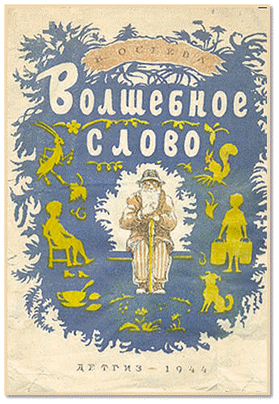
Идея и реализация первого праздника «Неделя детской книги» - дала импульс к изданию тех произведений, которые хотели читать дети. И писателям и издателям стало понятно, что эта первая встреча имеет большое будущее. С 1943 по 1945 год в стране было издано около полутора тысяч наименований книг для детей, в том числе прозаические произведения Леонида Пантелеева «Честное слово», Вениамина Каверина «Два капитана», Валентина Катаева «Сын полка». Книги, представленные вашему взору, читали в годы Великой Отечественной войны. Они помогли детям выжить в суровые дни бомбёжек и голода. Как писал Николай Браун, книги согревали в стужу "сильнее всех печей, что есть на свете"

Slide 11
С конца 50–х гг. «Книжкину Неделю» или «Книжкины именины» стали справлять широко по всему необъятному Советскому Союзу
Подключились средства массовой информации – газеты, журналы, радио и ТВ. Столицей «Недели» каждый год становилась одна из столиц Союзных Республик, а «Неделя» стала Всесоюзной. Но официальное открытие каждой Недели всегда начиналось в Москве – в Колонном зале Дома Союзов. В очередную Столицу «Недели» приезжали детские писатели из Москвы и всех союзных республик. Собиралось до 50 детских писателей, по 2-3 лучших представителя от каждой республики. После проведения основных мероприятий в столице, писательские делегации разбивались на творческие группы и этот «писательский десант» забрасывался во все районы республики, где проходили встречи с читателями в школах и библиотеках, Дворцах пионеров и на стадионах

Slide 12
«Недели" превращались в творческие мастер - классы, где шел обмен опытом, живое общение, озаренное радостью встреч и открытий. Однажды С.Я.Маршак прислал в Колонный зал Дома Союзов, где открывалась очередная неделя.

Slide 15
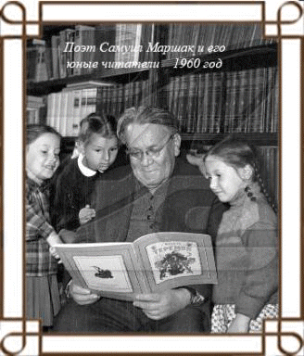

Slide 16
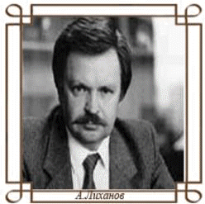
В этой огромной работе практическое участие принимали Союзы писателей СССР и РСФСР, в первую очередь детские писатели: А. Барто, С. Михалков, М. Прилежаева, А. Алексин, А. Лиханов и другие.

Slide 17
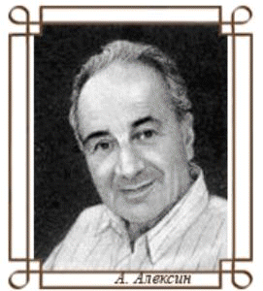
Одной из традиций, берущей начало в далеком сорок третьем, стало посвящение Недели писательским юбилеям, знаменательным событиям СССР. В разные годы, разным датам: 60-летию Всесоюзной пионерской организации; 50-летию Великого октября, 30-летию победы в Великой

Slide 18
Отечественной войне, Олимпиаде в Москве, юбилеям известных писателей. Так в последние годы это юбилей Агнии Барто, Корнея Чуковского, в 2008 году почти все библиотеки проводили мероприятия посвященные году семьи. Получается, что «Книжкина неделя» отражает разные исторические даты и события

Slide 19
Однажды весенним утром в квартире композитора Аркадия Ильича Островского зазвонил телефон: — Аркадий Ильич, у вас есть сын, и он, по всей вероятности, читает книжки? — Да, конечно, Сергей Владимирович, Миша любит читать, — узнав голос Михалкова, ответил Островский, все еще не понимая, куда он клонит. в дни школьных каникул, состоятся Книжкины именины. Вам понятно? — Не очень, — отозвался Островский. — Так мы, писатели, называем Неделю детской книги. Нужна песня. Слова я уже начал писать.Приезжайте, Аркадий Ильич, ко мне и давайте вместе работать над «Песенкой юных читателей». А 29 марта 1952 года, Большой лекционной зал Политехнического музея гудел от детворы. и старшие школьники. Вот тут и прозвучала новая песня Аркадия Островского и Сергея Михалкова.

Slide 20
Песня сразу понравилась ребятам, и они попросили ее повторить, и вот уже весь зал, сначала неуверенно, а затем все более и более стройно, запел «Песенку юных читателей
«Песенка юных читателей».
Сергей Михалков
Аркадий Островский
В каждом доме, в каждой хате В городах и на селе Начинающий читатель Держит книгу на столе. Наша книга детская, Детская, советская, Смелая и честная — Верный друг ребят. Книгу, всем понятную, Умную, занятную, Мальчики и девочки Все читать хотят!

Slide 21
Родившись в Москве, Неделя детской книги стала достоянием всей страны. Эстафету праздника подхватили города, села, республики. Неделя детской книги проходила в каждом городе советского государства. Более 65 лет, она является главным праздником детского чтения.

